Slide 1
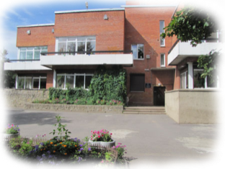
Ежегодно 30 ноября во многих странах отмечается Всемирный день домашних животных (World Pets Day). Он посвящен всем одомашненным человеком животным и служит напоминанием всему человечеству об ответственности за «братьев наших меньших».

Slide 2
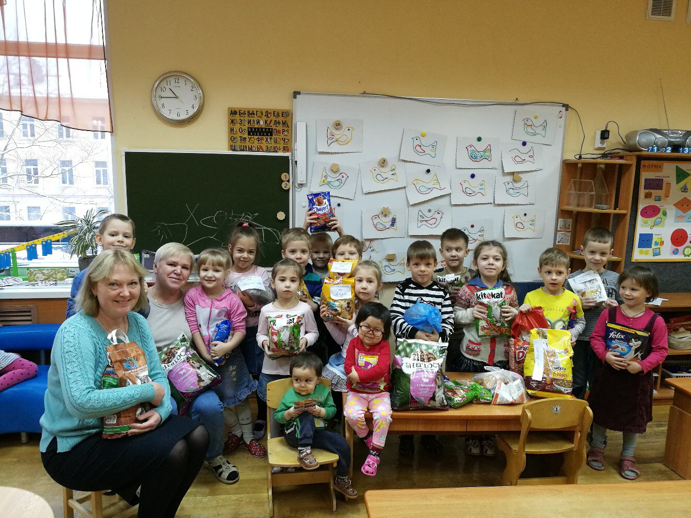
30 ноября в нашем детском саду прошла социальная благотворительная акция, которая была направлена на помощь животным, которые оказались в кризисной ситуации. Для жителей приюта «Ковчег» семьями воспитанников был собран и передан корм и другие необходимые вещи.

Slide 3
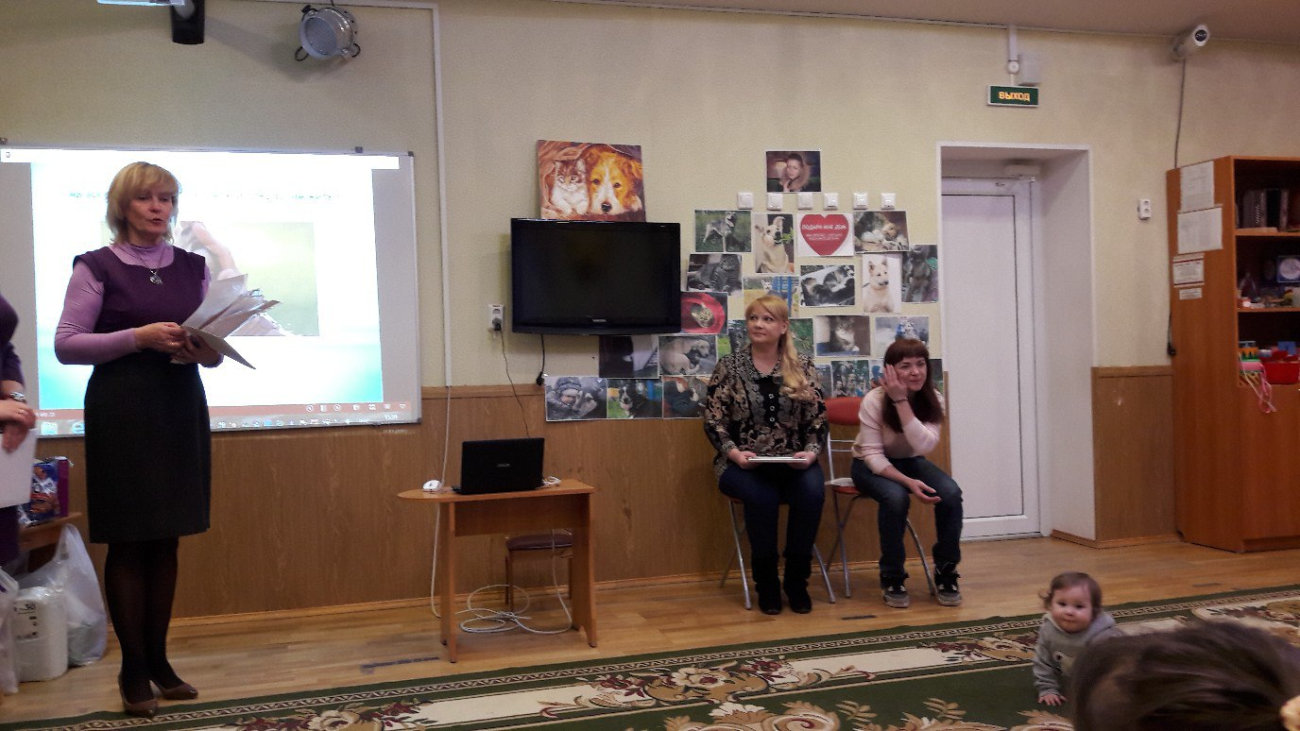
В музыкальном зале состоялась встреча с организаторами и волонтёрами
Центра кризисной передержки для животных «Ковчег».

Slide 4
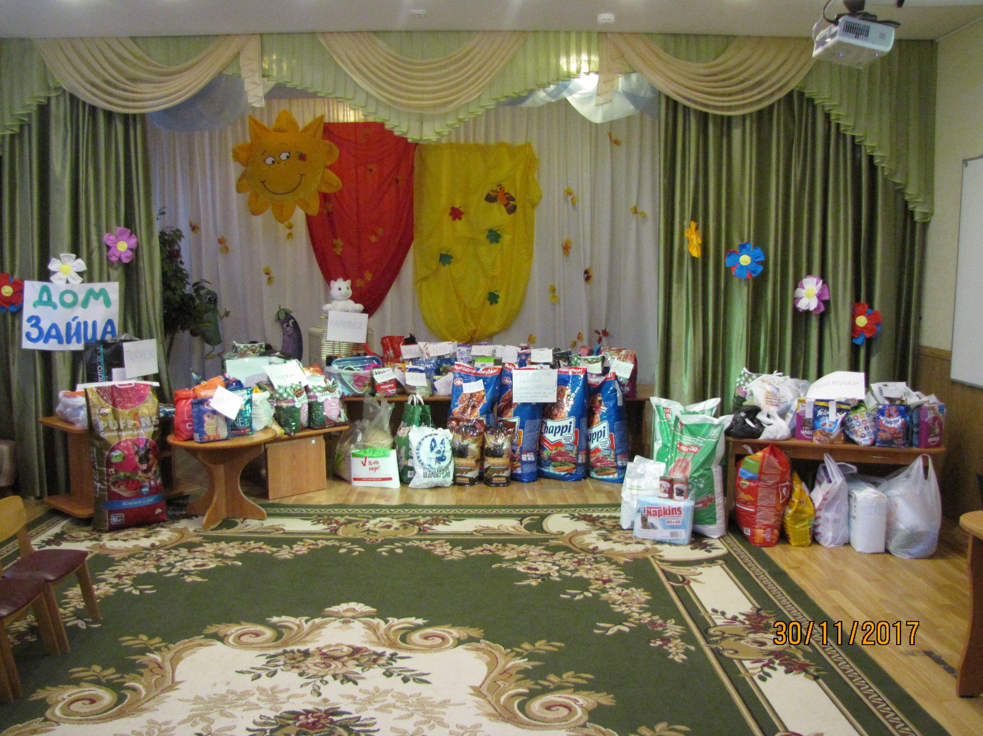
Большинство семей воспитанников не остались равнодушными
к судьбе бездомных животных.

Slide 5
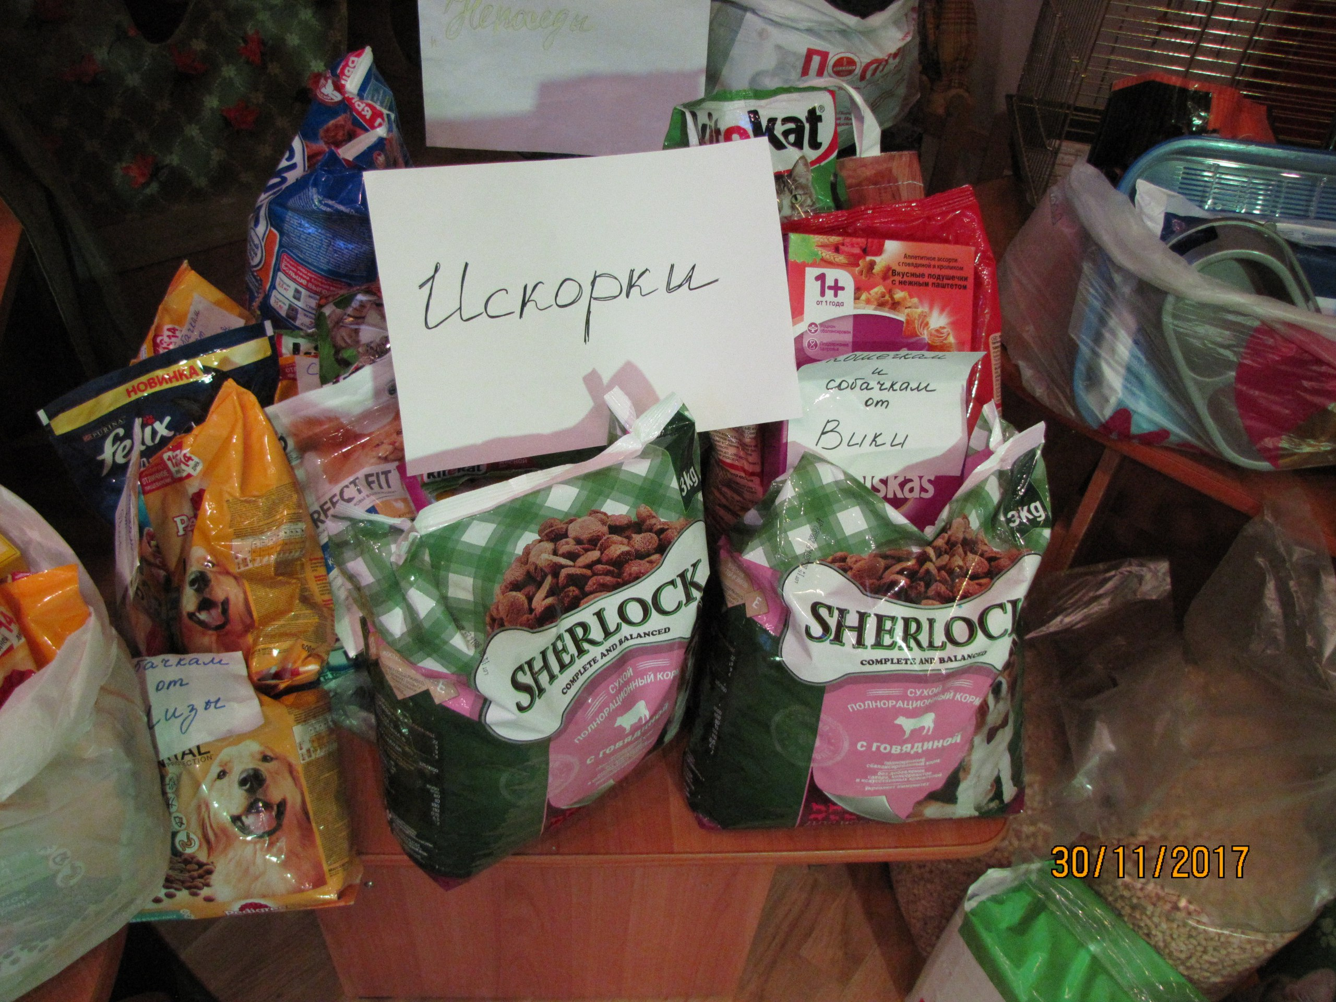

Slide 6
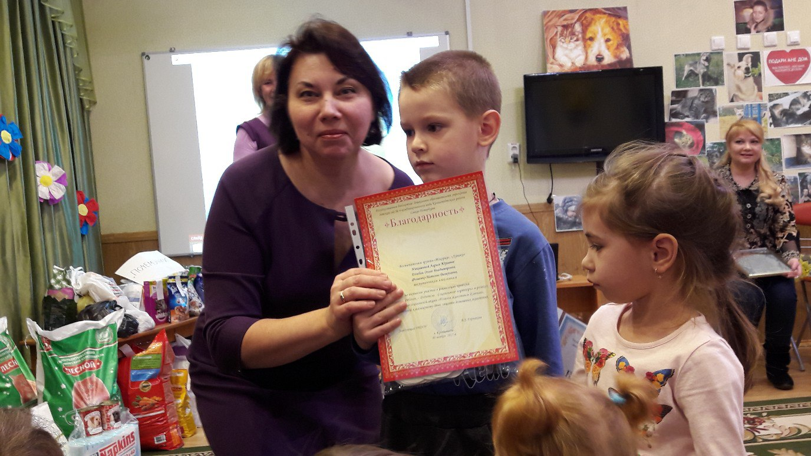
Благодарность от администрации детского сада.

Slide 7
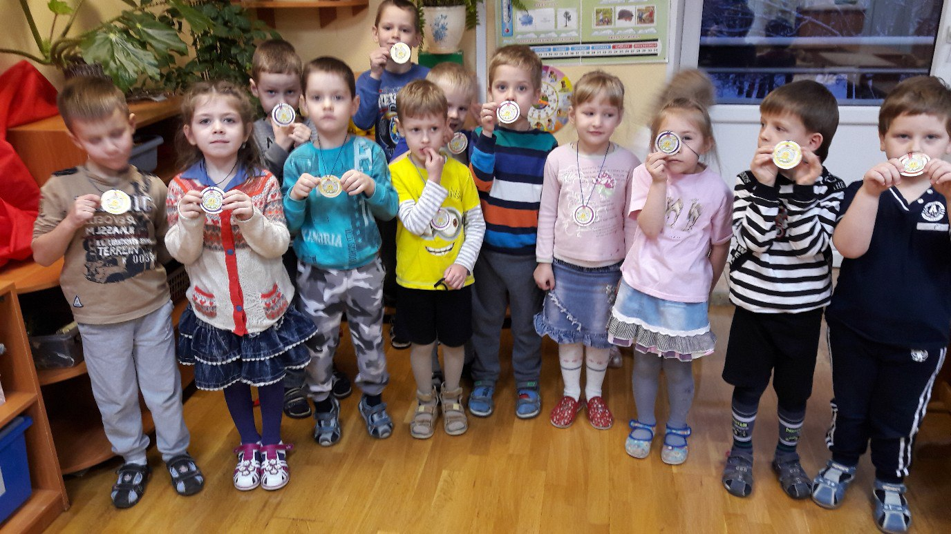
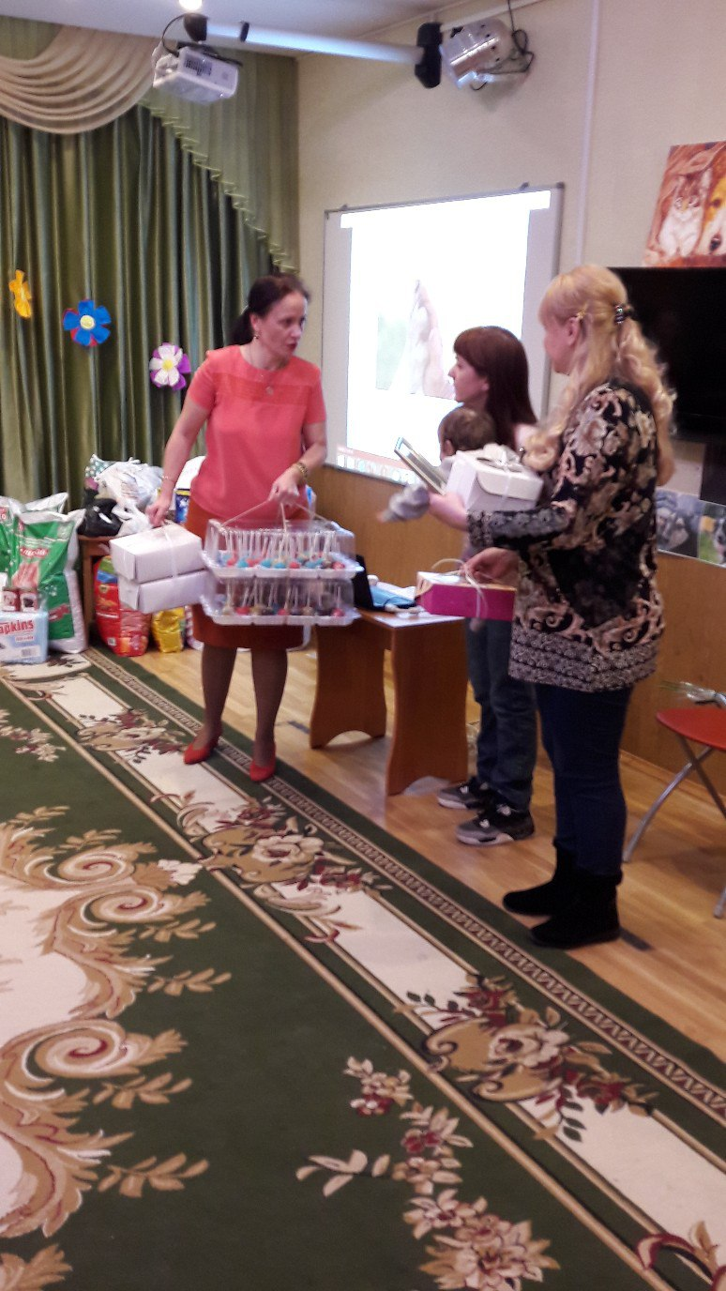
Благодарность от представителей «Ковчега».

Slide 8
